Slide 1

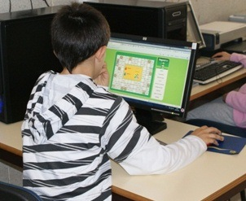
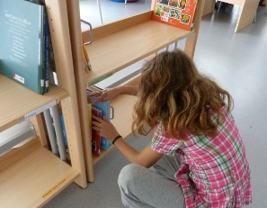
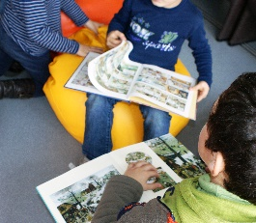
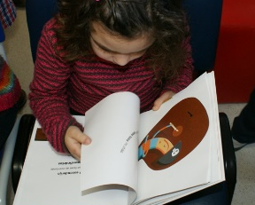
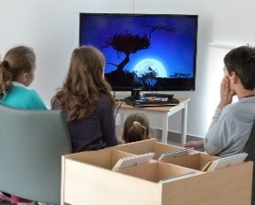
O aprendiz de investigador
Respeitar os direitos de autor
Referências bibliográficas | O livro
ensino básico | 1.º ciclo
Literacias na escola: formar os parceiros da biblioteca

Slide 2
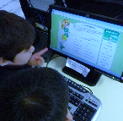
sumário
As fontes de informação
Respeitar os direitos de autor
Referências bibliográficas: livro
Onde encontrar a informação
Lista de referências bibliográficas
Literacias na escola: formar os parceiros da biblioteca

Slide 3
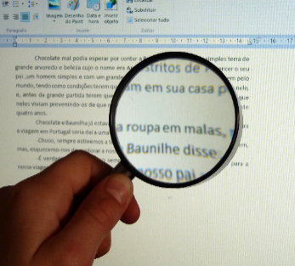
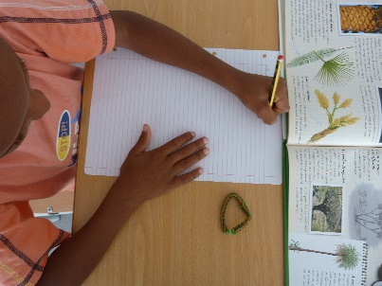
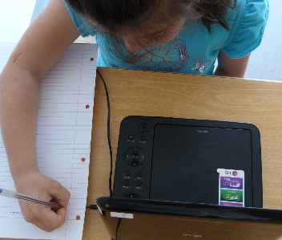
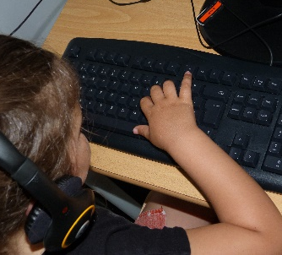
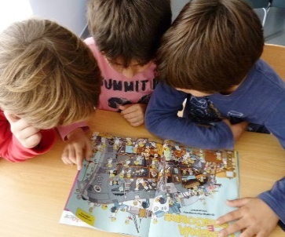
As fontes de informação
Quando fazes um trabalho escolar que implique fazer uma pesquisa, terás de consultar fontes de informação como:
livro ou revista (impresso ou digital)
filme
música
página da internet, …
Literacias na escola: formar os parceiros da biblioteca

Slide 4
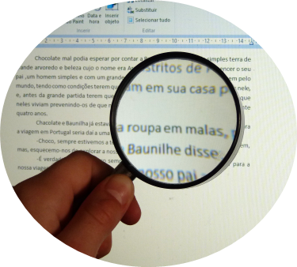
Respeitar os direitos de autor
Às fontes de informação vais buscar ideias e informações que não são tuas para poderes construir o teu trabalho.
Para respeitares os direitos de autor deves identificar a obra consultada e seus autores, isto é, deves fazer uma referência bibliográfica.
Lista organizada com a identificação das fontes consultadas!
Literacias na escola: formar os parceiros da biblioteca

Slide 5
E como se faz uma referência de um livro?
Retirando os dados de identificação
Literacias na escola: formar os parceiros da biblioteca

Slide 6
E quais são esses dados?
Literacias na escola: formar os parceiros da biblioteca

Slide 7
Estes são os elementos básicos para poderes fazer uma referência bibliográfica de um livro:
Título
Autor
Editora
Ano de edição
Número de edição
Local de edição
Mas têm de estar organizados!
Literacias na escola: formar os parceiros da biblioteca

Slide 8
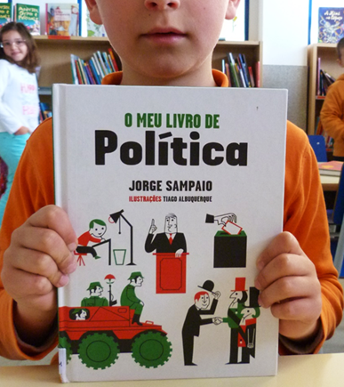
Referência bibliográfica de um livro: como fazer?
Registar os elementos que identificam o livro, segundo uma norma:
Autor
Ano de edição
Título
Número de edição
Local de edição
Editora
Vê o exemplo!
Sampaio, J. (2009). O meu livro de política. (2.ª ed.). Alfragide: Texto Editores.
Literacias na escola: formar os parceiros da biblioteca

Slide 9
A norma é a APA
Organiza os elementos com pontuação específica:
parêntesis
dois pontos
Autor. (ano de edição) . Título. Local de edição: Editora.
ponto final
Sampaio, J. (2009). O meu livro de política. (2.ª ed.). Alfragide: Texto Editores.
Literacias na escola: formar os parceiros da biblioteca

Slide 10
Vamos ver como se faz, passo a passo:
Autor, indicando primeiro o último nome e, depois de uma vírgula, a inicial do(s) nome(s) próprio(s). Ponto final (no exemplo o autor chama-se Jorge Sampaio)
Ano de edição entre parêntesis. Ponto final
Sampaio, J.
Sampaio, J. (2009).
Literacias na escola: formar os parceiros da biblioteca

Slide 11
Continuando…
Título do livro (sempre em itálico). Ponto final
Número de edição. Entre parêntesis (se não for a 1ª edição). Ponto final
Sampaio, J. (2009). O meu livro de política.
Sampaio, J. (2009). O meu livro de política. (2.ª ed.).
Literacias na escola: formar os parceiros da biblioteca

Slide 12
Continuando…
Local (cidade) de edição. Dois pontos
Editora. Ponto final
Sampaio, J. (2009). O meu livro de política. (2.ª ed.). Alfragide:
Sampaio, J. (2009). O meu livro de política. (2.ª ed.). Alfragide: Texto Editores.
Literacias na escola: formar os parceiros da biblioteca

Slide 13

E já está!
Sampaio, J. (2009). O meu livro de política. (2.ª ed.). Alfragide: Texto Editores.
Literacias na escola: formar os parceiros da biblioteca

Slide 14
Onde encontrar os dados de identificação do livro?
Na CAPA
Literacias na escola: formar os parceiros da biblioteca

Slide 15
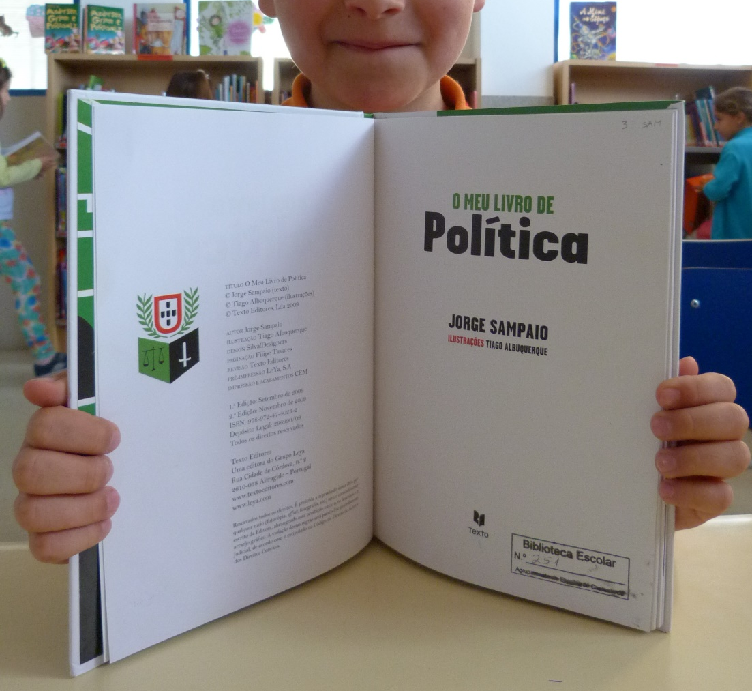
Na FICHA TÉCNICA e na PÁGINA DE ROSTO
Literacias na escola: formar os parceiros da biblioteca

Slide 16
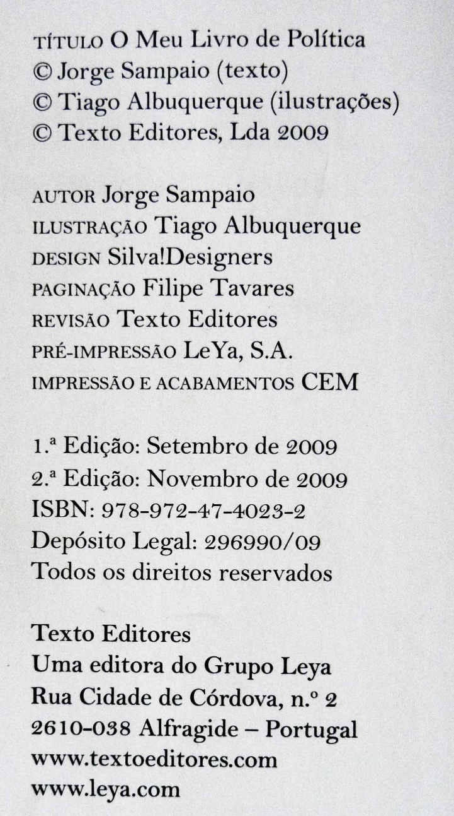
Na FICHA TÉCNICA
Título
Autor (escritor)
Editora
Número de edição
Ano de edição
Local de edição (cidade)
Literacias na escola: formar os parceiros da biblioteca

Slide 17
Lista de referências bibliográficas
A lista de referências bibliográficas aparece no final do trabalho.
É ordenada alfabeticamente não se separando as referências de livros das de páginas da Internet.
Em termos de disposição gráfica, a primeira linha de cada referência alinha-se à esquerda e as restantes iniciam-se com avanço à direita.
Várias obras de um mesmo autor indicam-se primeiro as mais antigas.
Literacias na escola: formar os parceiros da biblioteca

Slide 18
Lista de referências bibliográficas
Aguiar, J. (2014, fevereiro). Um génio raro. Super Interessante, 190, 10-11.
Carvalho, A. M. G. de (2011). Dicionário de Geologia. Lisboa: Âncora.
Carvalho, A. M. G. de (2013, dezembro 22). Pedras bulideiras. [Mensagem em blogue]. Disponível em http://sopasdepedra.blogspot.pt/2013/12/pedras-bulideiras.html
Gaarder, J. (2005). A biblioteca mágica (3.ª ed.). Barcarena: Presença.
Mota, A. (2007). Pedro Alecrim. (15.ª ed.). VNG: Gailivro.
Os grandes acontecimentos do século XX. (1979). Lisboa: Seleções do Reader’s Digest.
Otero, S. (s/d). O estudo dos fósseis e a evolução da vida. Disponível em http://naturlink.sapo.pt/Natureza-e-Ambiente/Interessante/content/O-estudo-dos-fosseis-e-a-evolucao-da-vida?bl=1&viewall=true
Literacias na escola: formar os parceiros da biblioteca

Slide 19
Lista de referências
American Psychological Association. (2010). Publication manual of the Americam Psychological Association (6.ª Ed.). Washington, DC: APA.
Outros recursos no Aprendiz de Investigador
Tutoriais em PowerPoint
Tutoriais em vídeo
Tutoriais com exercícios de auto verificação e autocorreção
Grelhas de apoio ao trabalho do aluno
aprendizinvestigador.pt
Literacias na escola: formar os parceiros da biblioteca

Slide 20







Ficha técnica
Título: O aprendiz de investigador. Respeitar os direitos de autor. Referências bibliográficas. O livro. Ensino básico 1.º ciclo.
Autores: Graça Silva e Isabel Bernardo | Projeto Literacias na escola: formar os parceiros da biblioteca
Fotos: Graça Silva | José Plácido
Edição: Bibliotecas Escolares dos Agrupamentos de Escolas do Concelho de Cantanhede, 2016
O aprendiz de investigador. Respeitar os direitos de autor. Referências bibliográficas. O livro. Ensino básico 1.º ciclo. by Graça Silva e Isabel Bernardo, Projeto Literacias na Escola: formar os parceiros da biblioteca is licensed under a Creative Commons Atribuição-NãoComercial-SemDerivações 4.0 Internacional License.
Literacias na escola: formar os parceiros da biblioteca

